Slide 1
Problemy sterowania i zarządzania energią w robocie mobilnym zasilanym ogniwami fotowoltaicznymi
dr inż. Łukasz Więckowski
Wydział EAIiIB
Katedra Automatyki i Inżynierii Biomedycznej
www.agh.edu.pl

Slide 2
Zagadnienia
Uwagi wstępne.
Metodyka badań.
Opis platformy mechanicznej robota mobilnego.
System energetyczny robota mobilnego.
Dobór ogniwa słonecznego do zastosowań w robotyce mobilnej.
Przetworniki napięcia z kontrolerem MPPT dla systemów zasilania solarnego małej mocy.
Magazyny energii oraz menadżer zarządzania energią
Sterowanie hybrydowym magazynem energii.
Techniki zarządzania energią w robocie mobilnym.
Oprogramowanie sterujące robota.
Eksperymenty terenowe.
www.agh.edu.pl

Slide 3
Cele motywacje pracy
Główny cel naukowy:
Opracowanie skutecznych metod zarządzania energią w układach napędowych, pomiarowych, sterujących i komunikacyjnych robota wyposażonego w magazyny energii oraz doładowujące je ogniwa PV, tak aby minimalizować ich zużycie a tym samym powiększać autonomię.
Cel badawczy:
Opracowanie i konstrukcja nowych bloków funkcjonalnych robota, wspierających zadania zarządzania przepływem energii elektrycznej w układach mocy robota mobilnego zasilanego energią słoneczną
www.agh.edu.pl

Slide 4
Metodyka badań – zadania badawcze
Właściwy dobór ogniw fotowoltaicznych jako dodatkowego źródła energii dla robota mobilnego.
Projekt wydajnego regulatora ładowania pracującego w oparciu o mechanizm szukania optymalnego punktu pracy MPP.
Projekt układu elektroniki robota, zorientowanego na funkcje zarządzania energią.
Projekt systemu sterowania i zarządzania przepływem energii oraz jego implementacja na wybranych platformach mikroprocesorowych.

Slide 10
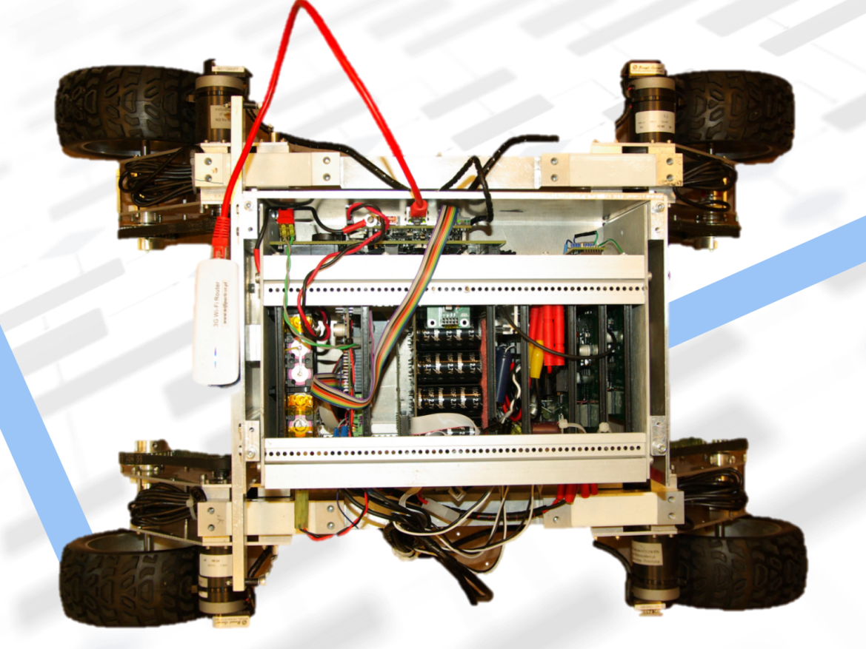
Konstrukcja mechaniczna
Długość (m): 0,77
Szerokość (m): 0,54
Wysokość z modułem PV (m): 0,605
Wysokość bez modułu PV (m): 0,375
Masa maksymalna: 40kg
Masa platformy : 26,6 kg wraz z panelem PV oraz akumulatorami 16,6 kg bez źródeł i magazynów energii

Slide 11
System energetyczny robota mobilnego

Slide 12
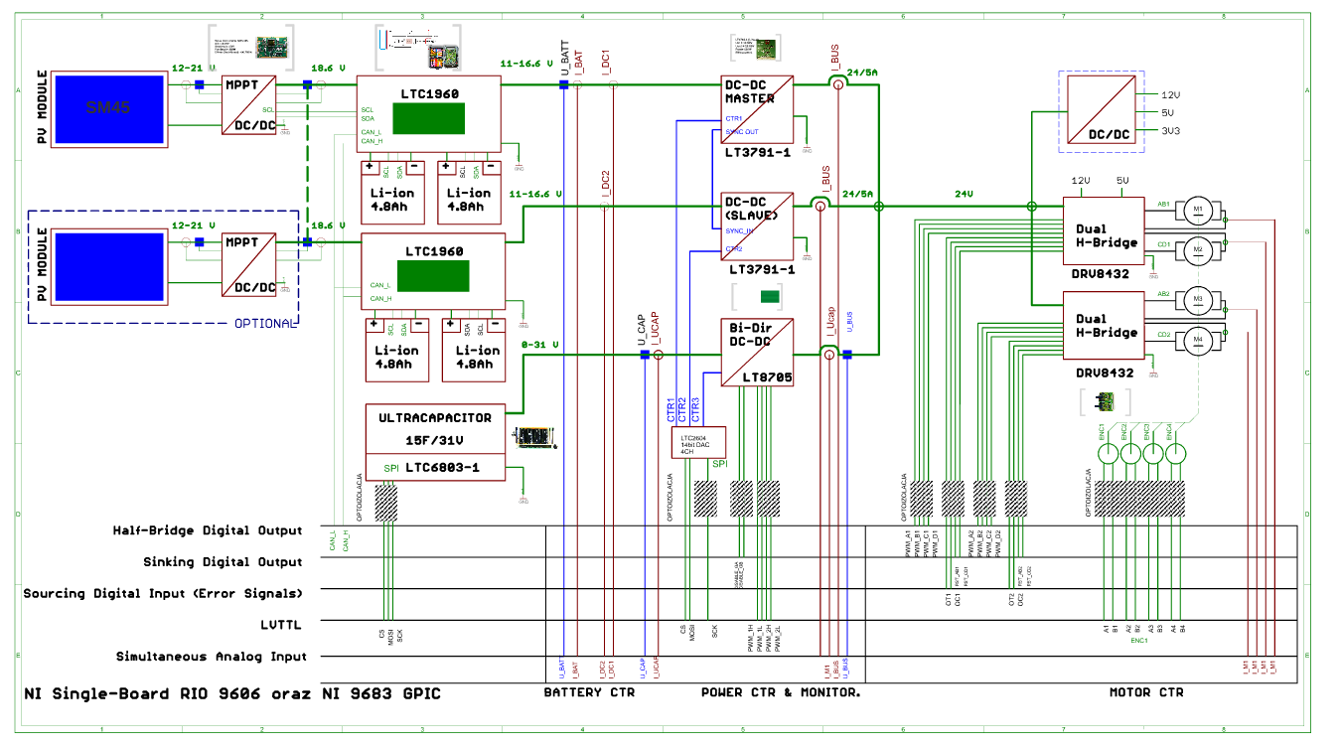
System energetyczny robota mobilnego

Slide 13
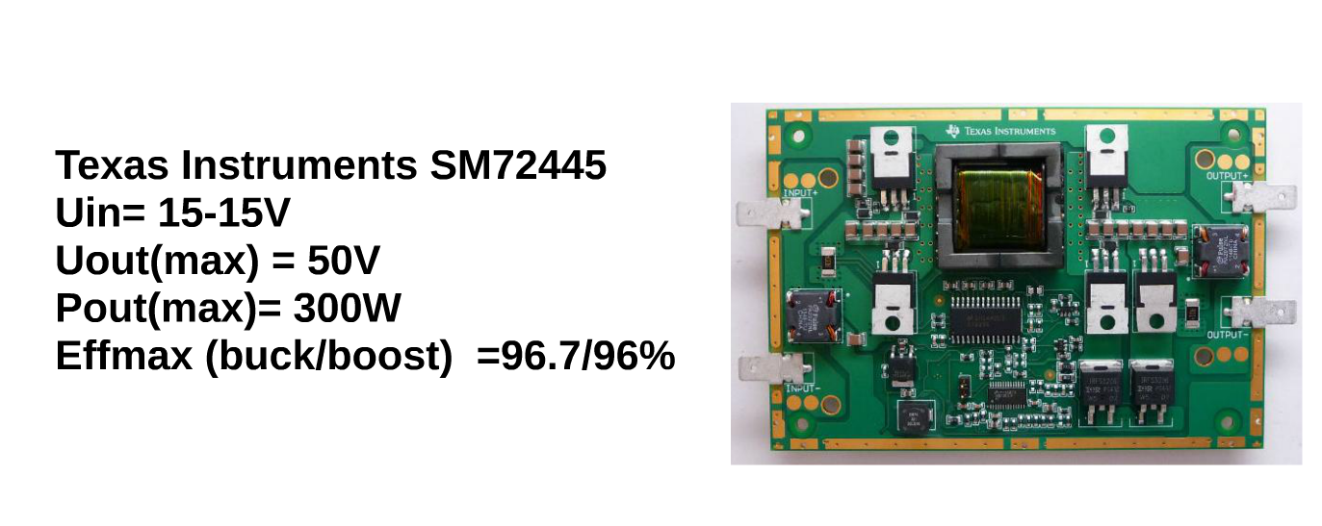
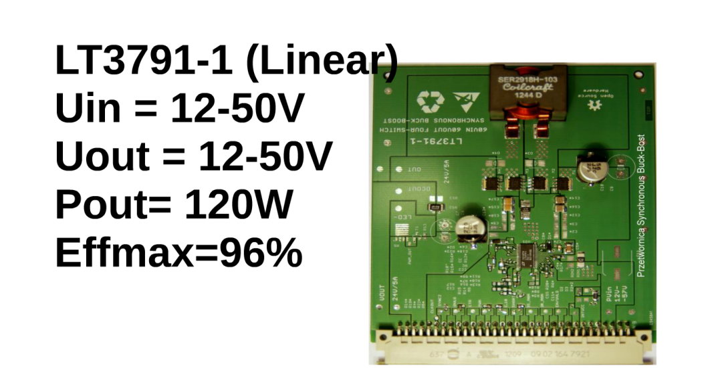
Przetwornice napięcia

Slide 14
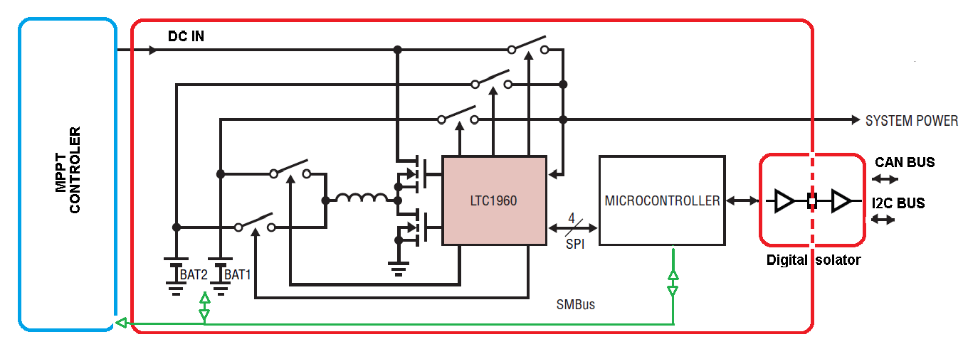
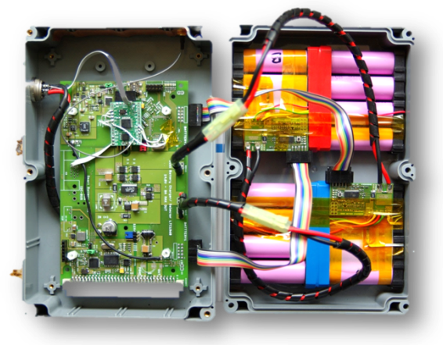
Menadżer magazynu energii li-ion
Cechy:
moc ciągła do 350W
szeroki zakres konfiguracji magazynów
energii:
12-16,8 V/0-20 A,
8 -24 V/14,3 A,
24-33,60 V/0-10 A
33 -50 V/0-7,2 A
- skrócenie czasu ładowana w trybie symultanicznym nawet o 30%

Slide 15
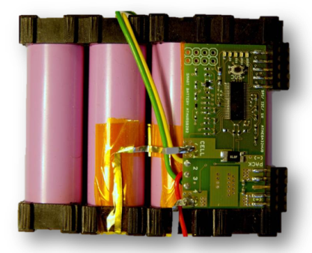
Magazyny energii oparte o akumulatory li-ion oraz super kondensator
Jeden z 4-ech pakietów akumulatorów Li-ion 4,8 Ah / 14,8 V wraz z widocznym kontrolerem BMS
Proces wyrównywania energii zgromadzonej w komórkach pakietu li-ion, przebiegi:

Slide 16
Sterowanie hybrydowym magazynem energii
Koncepcja sterowania hybrydowym magazynem energii robota mobilnego

Slide 17
Wpływ użycia super kondensatora na parametry systemu energetycznego robota mobilnego

Slide 18
Eksperyment pokazujący wpływ użycia samego kondensatora jako jedynego źródła zasilania; Przebiegi czasowe

Slide 19
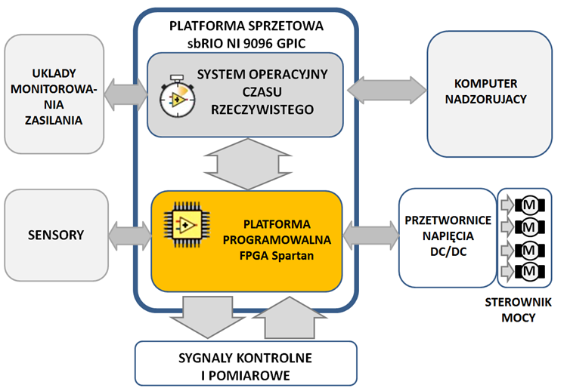
Oprogramowanie sterujące robota
Schemat aplikacji kontrolera systemu energetycznego wykonanego w środowisku programowania LabVIEW.

Slide 20
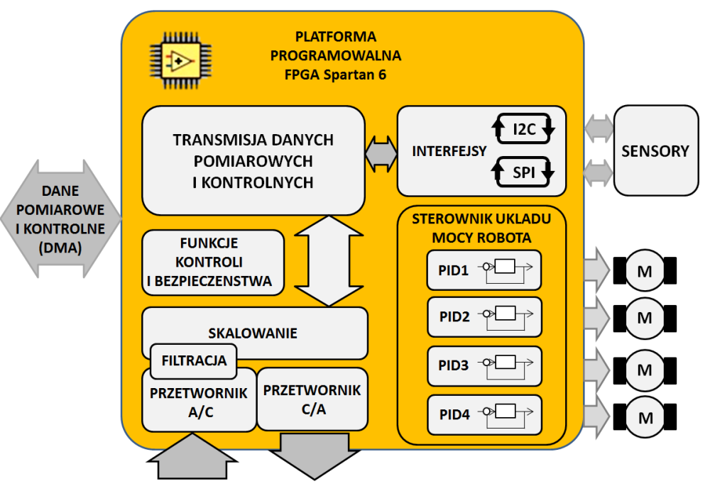
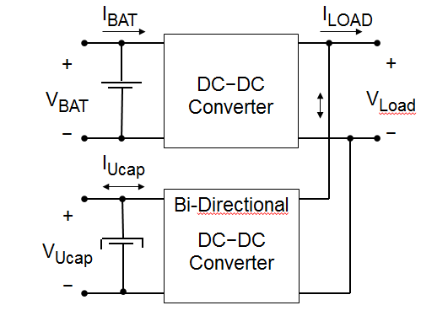
Oprogramowanie sterujące robota
Najniższa warstwa aplikacji sterującej robota mobilnego, zrealizowana na układzie FPGA

Slide 21
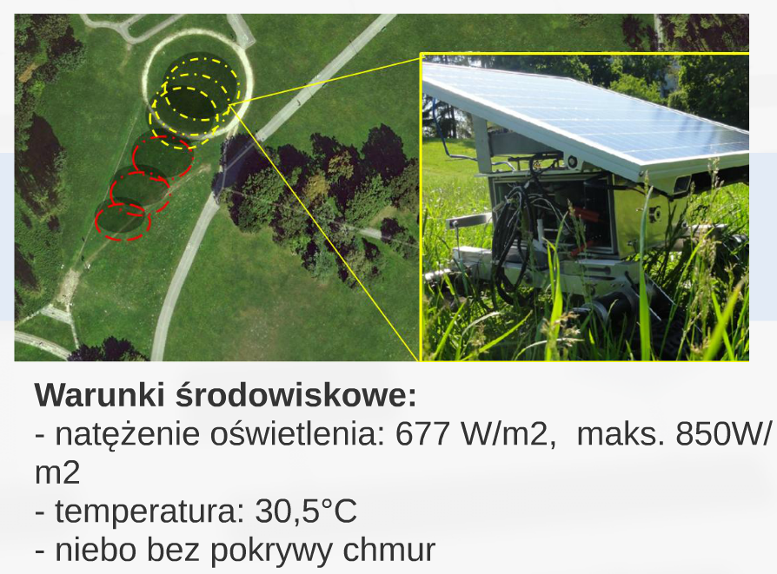
Ilościowa cena wpływu energii elektrycznej wytworzonej z promieniowania słonecznego na rozszerzenie autonomii energetycznej robota

Slide 22
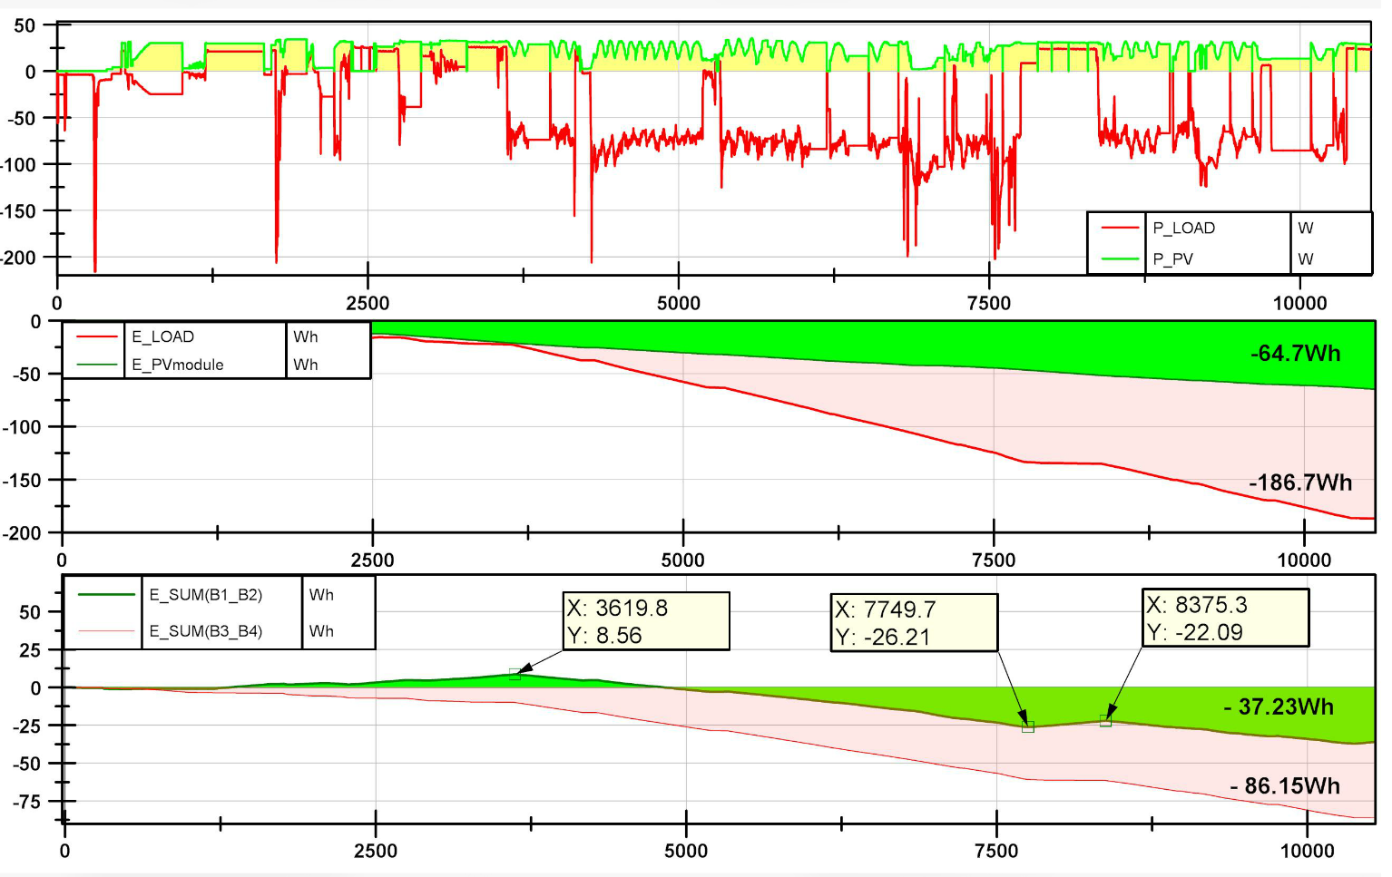
Ilościowa cena wpływu energii elektrycznej wytworzonej z promieniowania słonecznego na rozszerzenie autonomii energetycznej robota

Slide 23
Wyniki
Jak wynika z danych zarejestrowanych w teście, magazyn (B3-B4) nie podłączony do generatora energii (ogniwa PV), dostarczył systemowi energetycznemu robota 86,1 Wh energii. Magazyn (B1-B2) zintegrowany w teście z modułem PV oddał 37,23 Wh energii.
Przy uwzględnieniu dodatkowych 12 Wh energii, zgromadzonych w akumulatorach magazynu (B1-B2), różnica ta osiągnęła wartość 60,1 Wh.
Średnie obciążenie mocą podczas 3 godzinnej pracy robota wyniosło ok 60W.

Slide 24
Podsumowanie
Dobór ogniwa słonecznego wraz z systemem zarządzania energią może zwiększyć autonomię robota co najmniej o 30%.
Optymalną technologią PV w systemach śledzących jest krzem mono-krystaliczny Istnieje możliwość łączenia i konfiguracji różnych magazynów energii (w tym opartych o superkondensator), wymagane jest jednak zastosowanie wysokosprawnych przetworników energii.
Istnieje potrzeba dalszych badań nad nowymi metodami sterowania hybrydowym magazynem energii.
Wielokomórkowe magazyny elektrochemiczne wymagają dokładniejszych metod oceny pojemności SOC, oraz stanu życia SOL.

Slide 25
Dziękuję za uwagę!

